Slide 1
Arbeidsvoorwaardenoverleg Hfst 8
Bekijk de film “Vakbond in beeld”
Film staat op het Youtube economiekanaal van het Insula College
https://www.youtube.com/channel/UC2uiryM6YwnGFteNDtdfH8A

Slide 2
Tot de beroepsbevolking hoort iedereen tussen de 15 en 67 jaar die bereid is en in staat is minimaal 12 uur per week te werken
Potentiële beroepsbevolking
Beroepsbevolking
< 15
2 mln
Wil niet
1,5
mln
Kan niet
1 ,2
mln
U
0,5
mln
Werkgelegenheid
Av
10,3 mln
> 67
1,5 mln
Bevolking (17 miljoen)

Slide 3
Arbeidsmarkt
Productiefactor Arbeid
Vraag
Aanbod
Bedrijven vragen arbeid
WERKGELEGENHEID
Personen bieden hun arbeid aan
BEROEPSBEVOLKING
Aanbodlijn stijgt:
hoe hoger het loon, des te aantrekkelijker het is om je aan te bieden als arbeidskracht
Q_{v}
loon
Q_{a}
L*
Vraaglijn daalt:
hoe lager het loon, hoe aantrekkelijker arbeid voor bedrijven wordt, hoe hoger de vraag naar arbeid
hoeveelheid arbeid

Slide 4
Minimumloon
Qv = vraag naar arbeid (werkgelegenheid)
Loon
Qa
Qa = aanbod van arbeid (beroepsbevolking)
Qv
P-min
Hoeveelheid personen
werkloosheid
Loonstarheid a.g.v. Minimumloon en cao-lonen
Werkloosheid is inherent aan het systeem

Slide 5
Onderhandeling
Lonen komen tot stand via onderhandeling
individueel; tussen werkgever en werknemers
collectief (CAO); tussen werkgevers(organisaties) en vakbonden
Uitkomst onderhandeling is afhankelijk van sterkte onderhandelingspositie:
als werkgevers moeite hebben om geschikt personeel te vinden, gaan de lonen flink omhoog, krappe arbeidsmarkt (werknemers sterke onderhandelingspositie)
als de werkloosheid fors omhoog gaat, gaan de lonen niet/nauwelijks omhoog, ruime arbeidsmarkt (werkgevers sterke onderhandelingspositie)

Slide 6
Ruime arbeidsmarkt
Relatief veel aanbod van arbeid
Dus een hoge(re) werkloosheid
Onderhandelingspositie werknemers zwak
Relatief lage loonstijgingen
aanbod
(beroepsbevolking)
vraag (werkgever)
+

Slide 7
Krappe arbeidsmarkt
Relatief veel vraag naar arbeid
Dus (relatief) veel openstaande vacatures
Onderhandelingspositie werknemers sterk
Relatief hoge loonstijgingen
aanbod
(beroepsbevolking)
vraag (werkgever)
+

Slide 8
Ruimte op de arbeidsmarkt
Enkele belangrijke factoren die de ruimte op de arbeidsmarkt beïnvloeden:
aan de vraagkant
Economische groei / Bestedingen
Concurrentiepositie (loonkosten per product)
(diepte) investeringen
aan de aanbodkant
Verschil nettoloon / uitkering
Kosten kinderopvang & maatschappelijke opvatting over tweeverdieners

Slide 9
Sociale partners = werkgevers en werknemers
Werkgevers
Per sector georganiseerd in organisaties
Landelijk georganiseerd in centrales (VNO, NCW
Werknemers
Sectoraal georganiseerd in vakbonden (industriebond CNV, dienstenbond FNV)
Vakbonden georganiseerd in centrales (FNV, CNV)
Categoriale bonden (enigszins elitair)

Slide 10
Onderhandelen op micro-niveau
Individuele werkgever en werknemer
Plaats = sollicitatiegesprek
Doel = individuele arbeidsovereenkomst
Arbeidscontract (tijdelijk of voor onbepaalde tijd (vast)

Slide 11
Onderhandelen op meso-niveau
Werkgeverorganisaties en vakbonden
Plaats = het cao-overleg
Doel = het bereiken van een cao
cao bevat primaire en secundaire arbeidsvoorwaarden zoals salarisschalen (contractlonen), vakantiedagen, pensioenregeling
Algemeen verbindend verklaren CAO

Slide 12
Loon(stijgingen)
Prijscompensatie = gelijk aan het inflatiepercentage (behoud van koopkracht)
Initiële loonstijging = loonstijging (6%)– prijscompensatie (4%) = 2%
Incidentele loonstijging
Reële loonstijging = ^{Index nominaal loon} / _{Index CPI} = ¹⁰⁶/₁₀₄ x 100 = 101,9
Contractlonen (cao-lonen) en minimumloon
(Laagste cao-loon > minimumloon

Slide 13
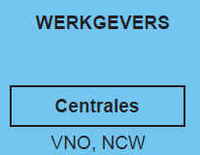
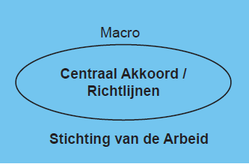
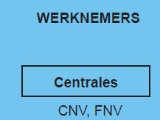
Onderhandelen op Macro-niveau
Centrales van werkgevers en werknemers
Plaats = Stichting van de Arbeid
Doel = Centraal Akkoord
Centraal Akkoord = algemeen raamwerk voor de landelijke cao-onderhandelingen

Slide 14
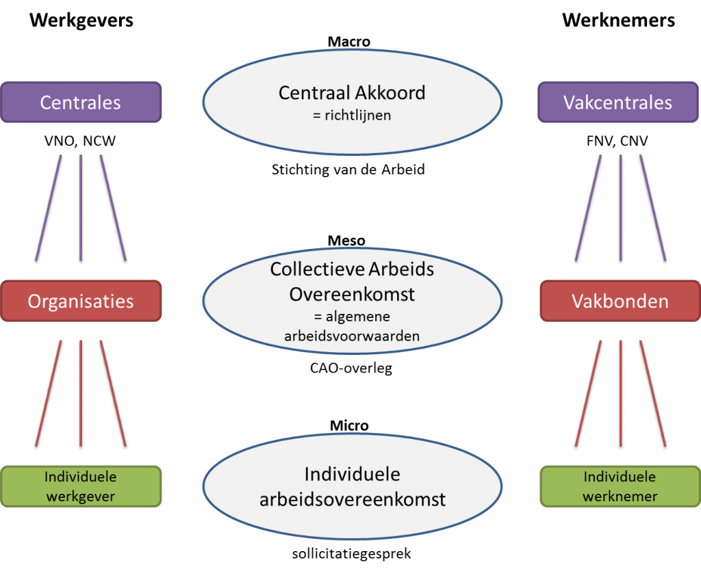

Slide 15
Loonruimte voor de cao-onderhandelingen is de loonstijging waarbij de loonkosten per product niet stijgen
Hangt af van:
* De ontwikkeling van de verkoopprijzen (bijv. 2%). Voor dezelfde hoeveelheid ontvangt de producent meer geld
De ontwikkeling van de arbeidsproductiviteit (bijv. 1,5%). De werknemers presteren meer per tijdseenheid
Als de loonstijging < 3,5% dalen de loonkosten per product
Als de loonstijging > 3,5% stijgen de loonkosten per product
Als de loonstijging = 3,5% (= loonruimte blijven de loonkosten per product gelijk)

Slide 16
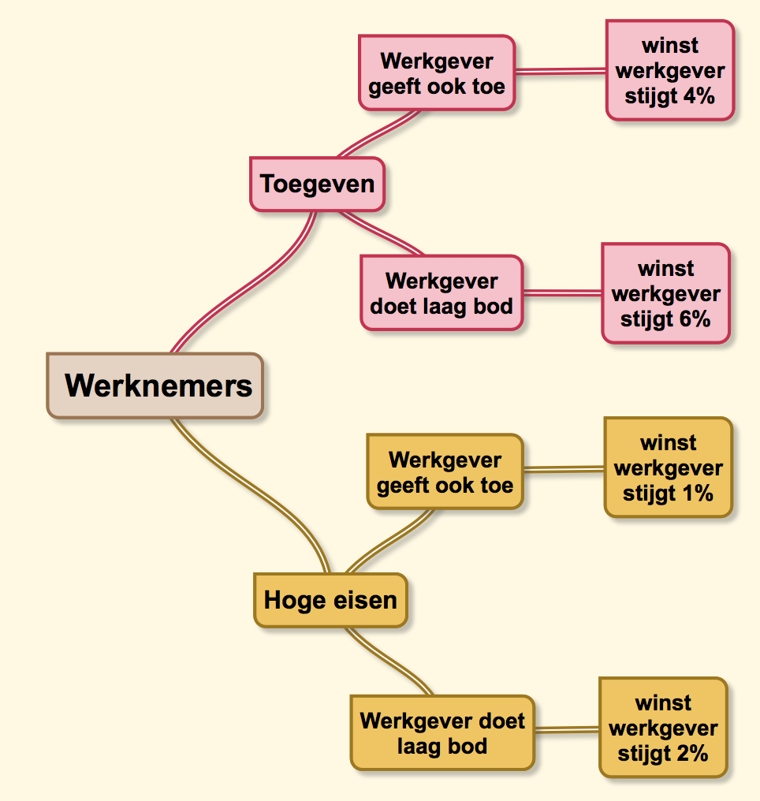
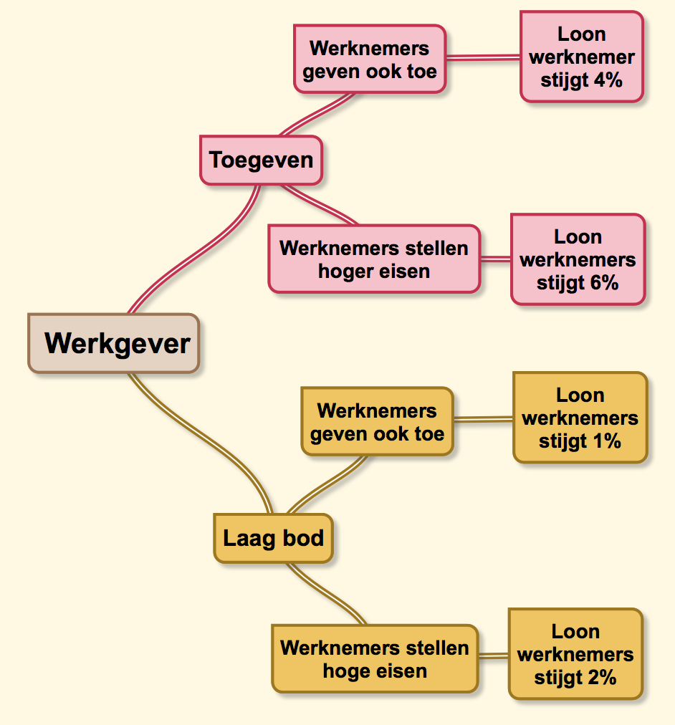
Arbeidsmarkt en prisonersdilemma / Nash-evenwicht

Slide 17
Stel de matrix op
Is er sprake van een Nash-evenwicht
Waarom is dit een prisonersdilemma
 |  | Werknemer
 |  | Toegeven | Hoge eisen
Werkgever | Toegeven | 4 , 4 | 1 , 6
 | Laag bod | 6 , 1 | 2 , 2

Slide 18
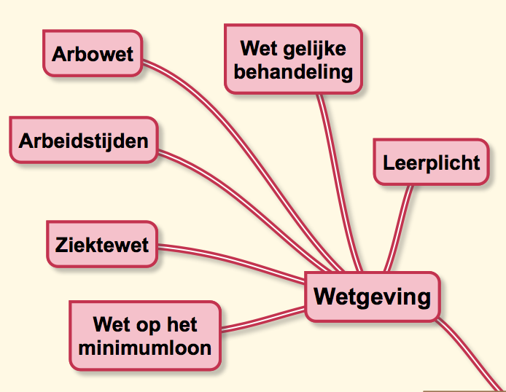
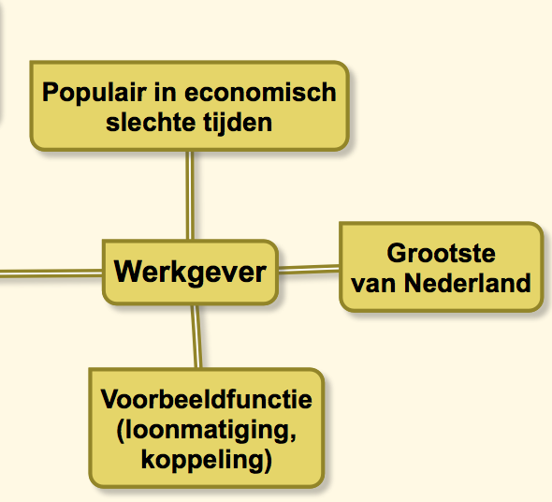
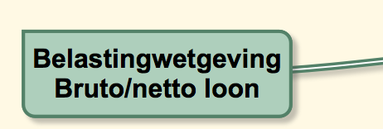
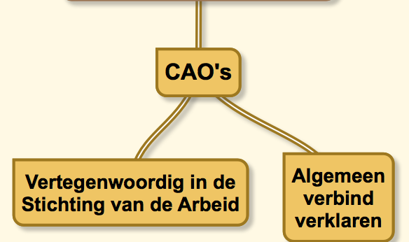

Slide 19
Sociaal Economische Raad (SER)
Adviesorgaan
Samenstelling: werkgevers (11), werknemers (11), kroonleden (11)

Slide 20
Centraal Planbureau
Publicaties: MEV en CEP (allebei prognoses)
MEV verschijnt 3e dinsdag september, CEP in maart
Werkt met wiskundige modellen.

Slide 21
Centraal Bureau voor de Statistiek
Statistisch jaarboek
Controleert of de doelen zijn gehaald

Slide 22
